Slide 1

《同步时序逻辑电路》小结

Slide 2
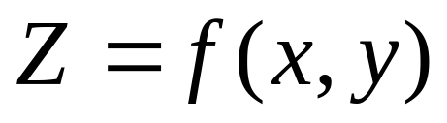
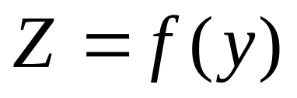
两种电路模型
Mealy型：电路输出是输入和状态的函数
Moore型：电路输出仅仅是状态的函数
Mealy
Moore
定义
输出是电路输入和
电路状态的函数
输出仅仅是电路状
态的函数
输出
函数

Slide 3
两种分析/设计工具
状表表：是反映同步时序逻辑电路的输出、次态与输入、现态之间关系的表格
状态图：是反映同步时序逻辑电路在输入时序信号作用下的状态转移规律，以及输出响应的有向图
状态
表
次态/输出
次态
现态
现态
输出
输入x
输入x
y
y^{(n+1)}/Z
y
y^{(n+1)}
Z
状态
图
y
x/Z
Y/Z
x
y^{(n+1)}
y^{(n+1)}
z

Slide 4
两种分析/设计方法
表格法：利用时钟控制触发器的“功能表”（分析）/“激励表”（设计）列出电路的“次态真值表”或“激励函数真值表”
代数法：利用时钟控制触发器的“次态方程”列出电路的次态方程组。

Slide 5
几种常见的同步时序逻辑电路
计数器：模；加1/减1、可逆；有效/无效状态、挂起/自动恢复、错误输出；等
序列检测器：采用Mealy型结构；序列的的长短与状态数相关；当序列的首尾相同时，应注意是否允许重叠
代码检测器：是一种串行输入的“定长”二进制代码

Slide 6
同步时序电路分析
例5.1 电路分析
y₂
y₁
输入：X
输出：无输出
结构：Moore
K₂
c
J₂
c
J₁
结论：
两位二进制可逆计
数器
X=0加1；X=1减1
K₁
1
CLK
=1
x

Slide 7
例5.2 电路分析
Z
输入：X
y₂
y₁
输出：Z
&
结构：Mealy
c
c
D
D
CLK
≥1
x

Slide 8
例5.2 电路分析
0/0
1/0
该电路为一序列检
测器。在时钟信号
的控制下，当输入
端x连续出现序列：
“101”时，输出端Z
为逻辑1。
1/0
00
01
0/0
0/0
1/1
0/0
1/0
11
10

Slide 9
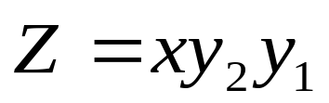
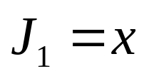
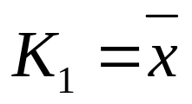
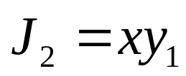
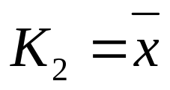
习题5.4(题略)解：
①根据逻辑电路图写出
输出函数、激励函数的表达式
输出函数表达式：
激励函数表达式：

Slide 10
时钟控制J-K触发器功能表
激励函数：
J K Q^{(n+1)} 功能说明
②列出次态真值表
0 0 Q 不变
0 1 0 置0
1 0 1 置1
1 1 d 翻转
输入
x
现态
y₂ y₁
激励函数
次态
y₂^{(n+1)} y₁^{(n+1)}
J₂ K₂ J₁ K₁
0 0 0
0 1 0 1
0
0
0 0 1
0 1 0 1
0
0
0 1 0
0 1 0 1
0
0
0 1 1
0 1 0 1
0
0
1 0 0
0 0 1 0
0
1
1 0 1
1 0 1 0
1
1
1 1 0
0 0 1 0
1
1
1 1 1
1 0 1 0
1
1
第<number>张

Slide 11
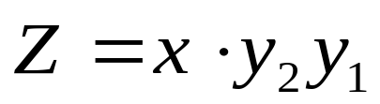
③作出状态表和状态图
次态/输出
现态
Mealy型
x/Z
输入x
y
y^{(n+1)}
y
y^{(n+1)}/Z
现态
y₂ y₁
次态
0/0
y₂^{(n+1)}
y₁^{(n+1)}/Z
1/0
输入x=0
输入x=1
00
01
0/0
0 0
00/0 01/0
0/0
0/0
1/0
0 1
00/0 11/0
1 0
00/0 11/0
1 1
00/0 11/1
1/1
10
1/0
11
第<number>张

Slide 12
④描述电路的逻辑功能
CLK：1 2 3 4 5 6 7 8 9 10 11
x：1 0 0 1 1 1 1 0 1 1 0
Z：0 0 0 0 0 1 1 0 0 0 0
0/0
1/0
结论：该电路为“111…”
序列检测器。当连续输
入3个或3个以上的1时，
输出Z=1。
00
01
0/0
0/0
0/0
1/0
1/1
10
1/0
11

Slide 13
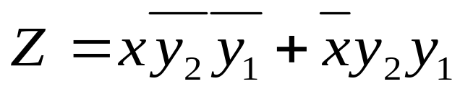
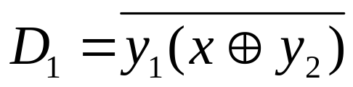
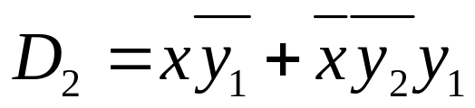
习题5.5(题略)解：
输出函数表达式：
激励函数表达式：
0/0
00
01
1/0
结论：该电路为一个三进
制可逆计数器。当X=0时
实现加1计数；当X=1时实
实现减1计数。
0/0
0/1
1/1
0/0
1/0
11
10
1/0

Slide 14
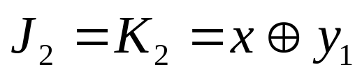
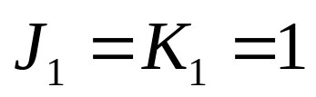
习题5.6(题略)解：
输出函数表达式：
激励函数表达式：
0/0
结论：该电路为一个模4可
逆计数器。当X=0时，实现
两位二进制加1计数，输出
为进位信号；当X=1时实现
两位二进制减1计数，输出
为借位信号。
00
01
1/0
0/1
1/1
1/0
0/0
1/0
11
10
0/0

Slide 15
同步时序电路设计
建立原始状态图和原始状态表
状态化简（隐含表）
状态编码（相邻法）
确定激励函数和输出函数（表格法、代数法）
画出时序逻辑电路图（先画时钟控制的触发器，后画输入/输出电路）

Slide 16
☆建立原始状态图和状态表
计数器：模数、位数
代码检测器：3位、4位是重点
序列检测器

Slide 17
类型一：计数器
例5.5 设计一个模5可逆计数器，有一个输入x和一个输出Z。输入x为加减控制信号，当x=0时，加1计时加1计数，Z为进位信号；x=1时减1计数器。当电路计满5个状态后，输出Z为借位信号。试建立该计数器的Mealy型原始状图和状态表。
第<number>张

Slide 18
例5.14
用T触发器作为存储元件，设计一个2位的二进制减一计数器。电路工作状态受输入信号x的控制。当X=0时，电路状态不变；当x=1时，在时钟脉冲作用下进行减1计数。计数器有一个输出Z，当产生借位时Z为1，其它情况下Z为0。
第<number>张

Slide 19
状态图和状态表
0/0
0/0
1/0
例5.14的二进制状态表
00
01
现态
y₂y₁
次态
/Z
1/0
x=0
x=1
1/1
0 0
00/0 11/1
0/0
0/0
0 1
01/0 00/0
11
10
1 1
11/0 10/0
1/0
1 0
10/0 01/0
例5.14的状态图
第<number>张

Slide 20
类型二：代码检测
例5.7（P133）
某时序电路用于检测串行输入8421码，输入先低后高位，当出现非法数字(1010,1011,1100,1101,1110,1111)时，电路输出为1。试作出Mealy型状态图和状态表。

Slide 21
解：Mealy原始状图如下：
0/0
A
1/0
B
C
0/0
1/0
0/0
1/0
D
E
F
G
0/0
1/0
0/0
1/0
0/0
1/0
0/0
1/0
H
I
J
K
L
M
N
P
0/0
1/0
0/0
1/1
0/0
1/1
0/0
1/1
0/0
1/0
0/0
1/1
0/0
1/1
0/0
1/1

Slide 22
Moore型原始状图如下：
1
0
A/0
1
0
0
1
Y/1
X/0
B/0
C/0
0
1
0
1
D/0
E/0
F/0
G/0
0
1
0
1
0
1
0
1
H/0
I/0
J/0
K/0
L/0
M/0
N/0
P/0
0
1
0
1
0
1
0
1
0
1
0
1
0
1
0
1

Slide 23
例5.17 （P151）
设计一个3位二进制码的串行奇偶检测器。该电路从输入x串行输入二进制代码，每3位为一组，当代码中含1的个数为偶数时，输出Z产生一个1输出，平时Z输出为0。
注：没有指定触发器和时序电路的类型

Slide 24
解：建立原始状态图和状态表（Mealy）
原始状态表
A
次态
/Z
0/0
1/0
现态
x=0
x=1
B
C
1/0
A
B/0 C/0
0/0
1/0
0/0
B
D/0 E/0
C
F/0 G/0
D
E
F
G
D
A/1 A/0
0/1
1/0
0/0
1/1
0/0
1/1
0/1
1/0
E
A/0 A/1
F
A/0 A/1
G
A/1 A/0

Slide 25
类型三：序列检测
例5.6 某一序列检测器有一个输入端x和一个输出端Z。输入端x输入一串随机的二进制代码，当输入序列中出现011时，输出Z产生一
个1输出，平时Z输出为0。
典型输入、输出序列如下：
输入x：1 0 1 0 1 1 1 0 0 1 1 0
输出Z：0 0 0 0 0 1 0 0 0 0 1 0
试作出该序列检测器的原始状态图和原始状表。
第<number>张

Slide 26
建立Mealy型原始状图和状态表
设初始状态为A（检测011序列）
1/0
0/0
次态
/输出Z
0/0
现态
A
B
输入x=0
输入x=1
A
B/0 A/0
1/0
0/0
1/0
0/0
B
B/0 C/0
C
B/0 D/1
1/1
D
C
D
B/0 A/0
第<number>张

Slide 27
建立Moore型原始状图和状态表
设初始状态为A（检测011序列）
1
0
次态
0
现态
输出Z
A/0
B/0
x=0
x=1
A
B A
0
1
0
1
0
B
B C
0
C
B D
0
1
D/1
C/0
D
B A
1
第<number>张

Slide 28
例5.16
用J-K触发器作为存储元件，设计一个“101”序列检测器。该电路有一个输入x和一个输出Z，当输入信号中出现“101”序列时，输出一个1信号。典型输入、输出序列如下：
输入x: 001010110100
输出Z: 000010100100
注：前后代码相同，允许重叠
第<number>张

Slide 29
如果用Mealy型电路实现，状态数可少？
状态图和状态表
设用Moore型电路实现。初始状态为A，状态B代表序列中
的第一个1；状态C代表序列中的0；状态D代表序列中的最
后一个1。
X=0
1
次态
1
现态
输出Z
A/0
B/0
x=0
x=1
A
A B
0
0
B
C B
0
1
0
C
A D
0
0
D/1
C/0
D
C B
1
1
第<number>张

Slide 30
习题5.7
作出“0101”序列检测器的Mealy型和Moore型状态图。
典型输入/输出序列如下：
输入X：110101010011
输出Z：000001010000

Slide 31
Mealy型状态图和状态表
Mealy型状态表
1/0
0/0
0/0
A
B
次态/Z
现态
输入x=0
输入x=1
1/0
1/0
A
B/0 A/0
0/0
B
B/0 C/0
0/0
C
D/0 A/0
D
C
D
B/0 C/1
1/1

Slide 32
Moore型状态图和状态表
1
A/0
1
0
0
E/1
B/0
Moore型状态表
1
次态
0
现态
输出Z
1
1
0
x=0
x=1
0
A
B A
0
D/0
C/0
B
B C
0
C
D A
0
D
B E
0
E
D A
1

Slide 33
附加题
设计一个“001/010”序列检测器。该电路有一个输入X和一个输出Z，当输入信号中出现“001”或“010”时，输出Z为1。
典型输入/输出序列如下：
输入X：1001010011
输出Z：0001001000
试作原始状态图和状态表。

Slide 34
Mealy型状态图和状态表
Mealy型状态表
1/0
0/0
A
B
次态/Z
现态
输入x=0
输入x=1
0/1
0/0
A
1/1
B/0 A/0
1/0
1/0
B
C/0 D/0
0/0
C
C/0 A/1
D
C
D
A/1 A/0

Slide 35
Moore型状态图和状态表
1
A/0
1
0
1
Moore型状态表
D/0
B/0
1
次态
0
现态
输出Z
0
0
x=0
x=1
1
A
B A
0
E/1
C/0
B
C D
0
0
C
C E
0
D
E A
0
E
B A
1

Slide 36
同步时序电路设计
建立原始状态图和原始状态表
状态化简（隐含表）
状态编码（相邻法）
确定激励函数和输出函数（表格法、代数法）
画出时序逻辑电路图（先画时钟控制的触发器，后画输入/输出电路）

Slide 37
课堂练习
1、某同步时序电路的二进制状态表如下所示，试求出用JK触
发器作为存储元件，
实现电路功能的激
励函数和输出函数
表达式。
二进制状态表
现态
y₂y₁
次态
/Z
x=0
x=1
0 0
01/0 10/0
0 1
11/0 10/0
1 1
10/1 01/0
1 0
00/1 11/1

Slide 38
2、用T触发器作为存储元件，设计一个8421码十进制加1计数器，当计数器值为素数时输出Z为1，否则Z为0。
3、作出同步时序逻辑电路“110”序列检测器的Mealy型原始状态图和状态表。电路有一个串行输入端X，一个输出端Z。当X输入的序列中出现“110”时，输出Z为1，否则Z为0。其典型输入输出序列如下：
输入X：0 1 0 1 1 0 0 1 1 0 1
输出Z：0 0 0 0 0 1 0 0 0 1 0

Slide 39
4、分析并化简如下图所示的同步时序逻辑电路，说明电路功能。并改用D触发器作为存储元件，实现其功能。
Z
=1
y2
y1
c
c
T2
T1
CP
&
&
x

